Slide 1
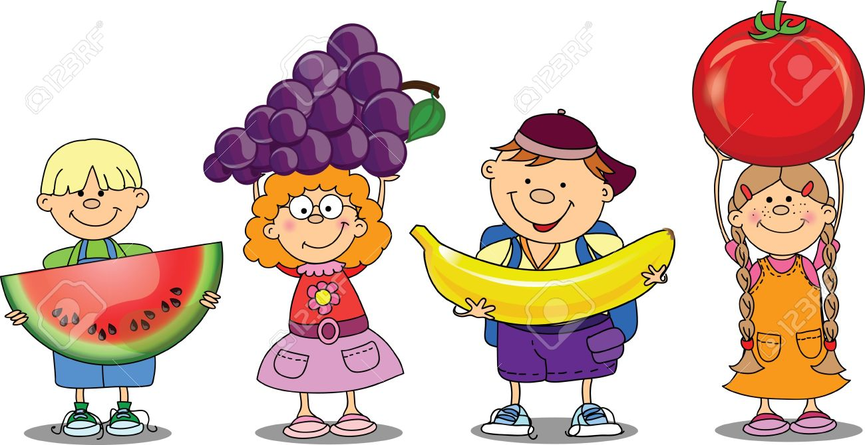
OAT 9
Identidad y Autonomía
Educadora de Párvulos: Verónica Rodríguez
Kinder y Pre Kinder
Escuela Pedro Antonio Tejos.
alimentación Saludable y chatarra

Slide 2
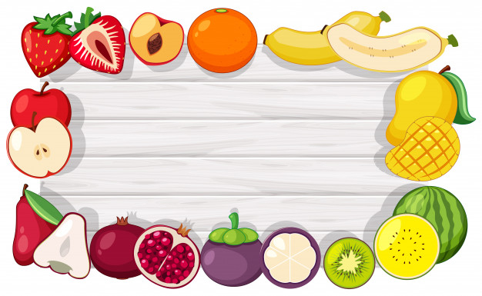
Llevar un estilo de vida saludable,
significa alimentarse bien, hacer deporte,
dormir lo necesario,
levantarse temprano, bañarse,
cuidar nuestra salud mental.
El cuerpo, es un templo que debes cuidar.

Slide 3
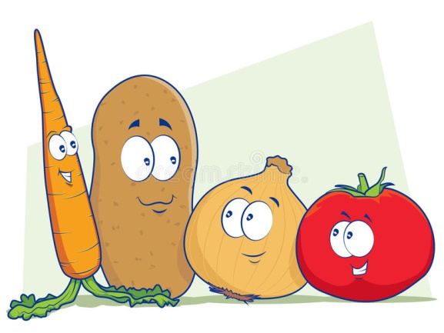
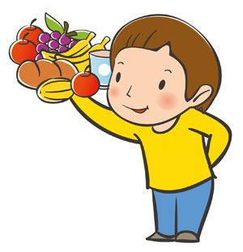
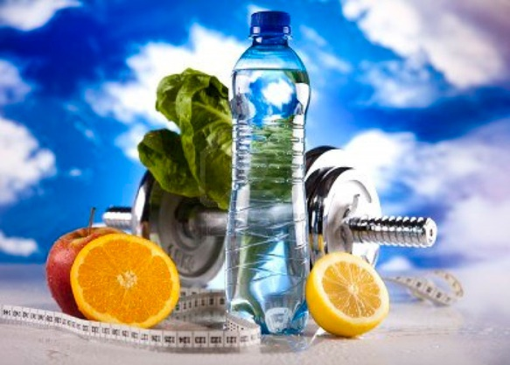
Yo elijo comer sano, y tú?.

Slide 4
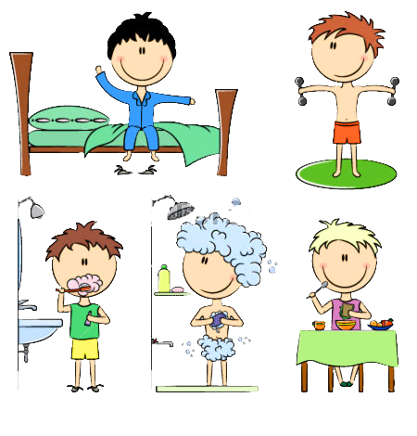
Hábitos de vida saludable

Slide 5
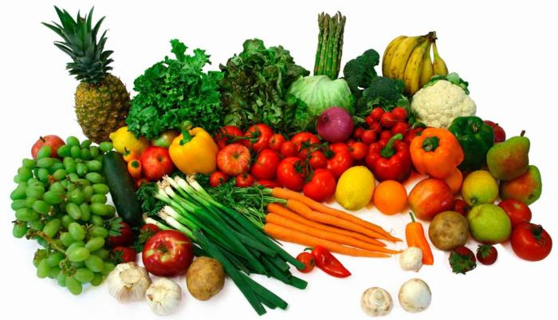
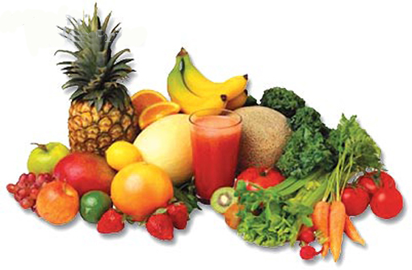
Comida Saludable

Slide 6
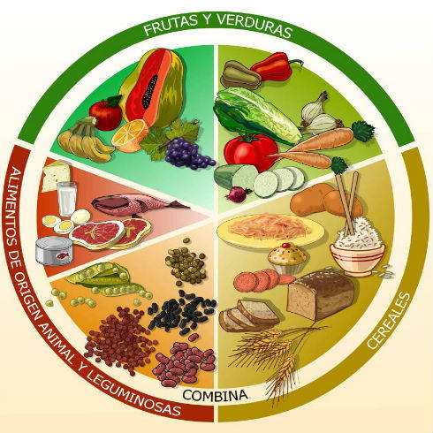
Comida Saludable

Slide 7
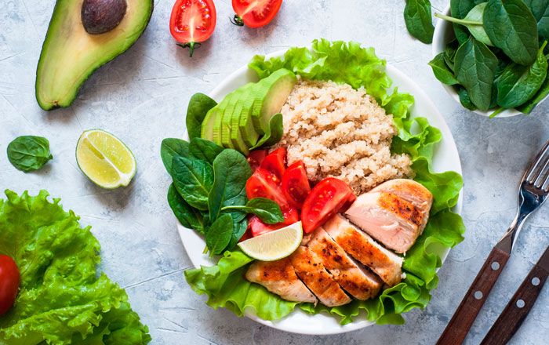
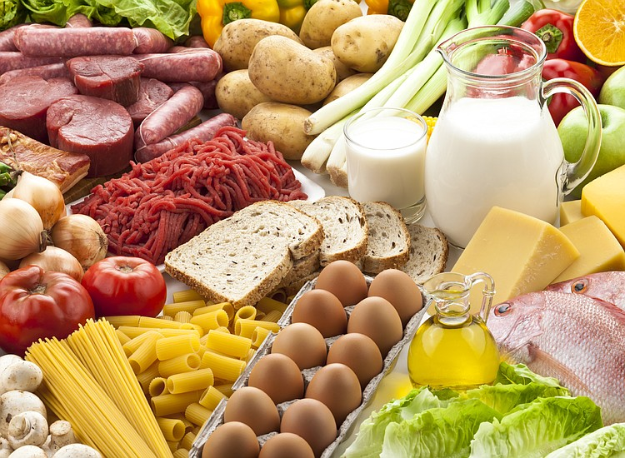
Comida Saludable:

Slide 8
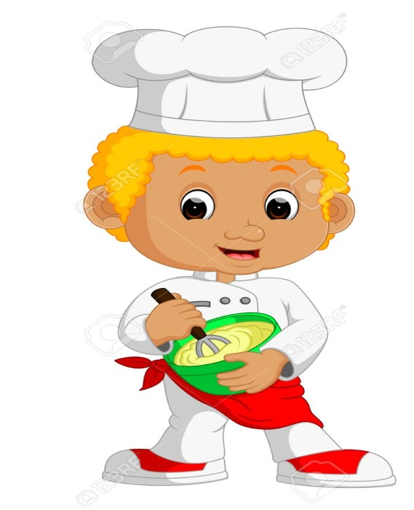
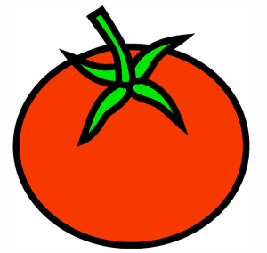
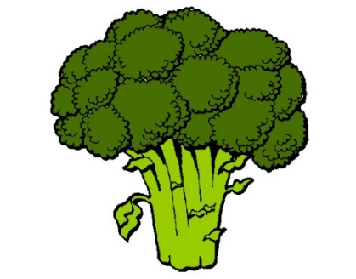
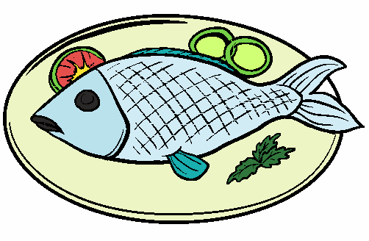
El consumo de productos saludables y practicar buenos hábitos puede ayudar a conservar la salud y a prevenir enfermedades.

Slide 9
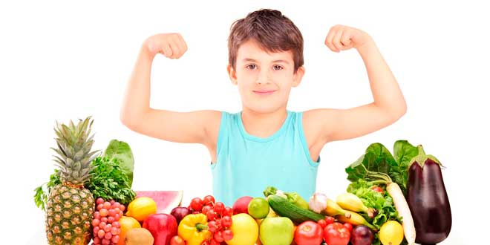
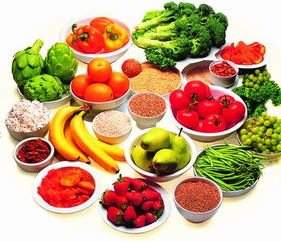
La comida saludable
Nos mantiene sanos y fuertes.

Slide 10
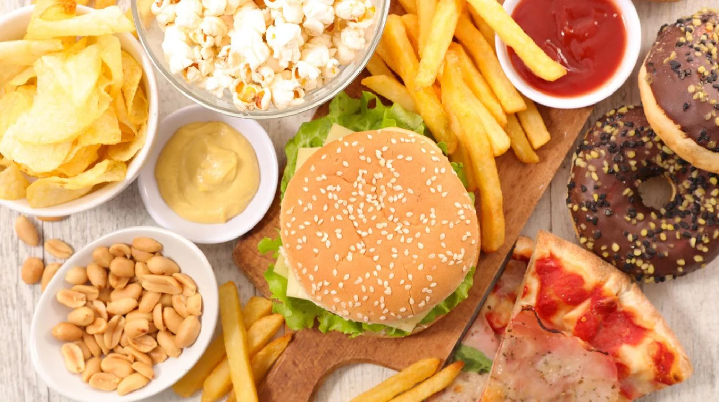
Comida Chatarra
Es rica, nos gustaría comerla siempre, pero hace mal para nuestro organismo.
Evítala.

Slide 11
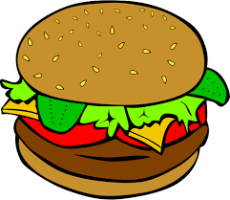
¿ Qué es la comida chatarra ?
El término “comida chatarra” se usa para describir los alimentos con poca cantidad de los nutrientes que el cuerpo necesita y con un alto contenido de grasa, azúcar y sal, elementos que el cuerpo puede obtener en exceso con mucha facilidad, provocando que nuestras arterias se tapen.

Slide 12
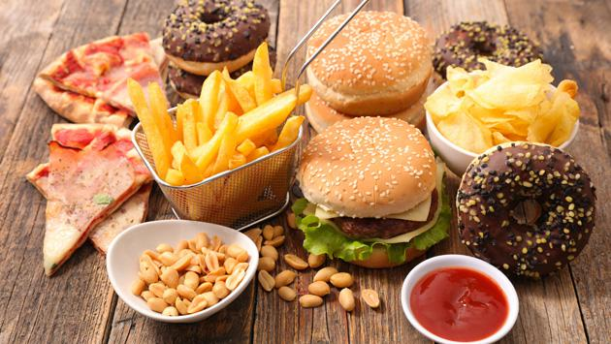
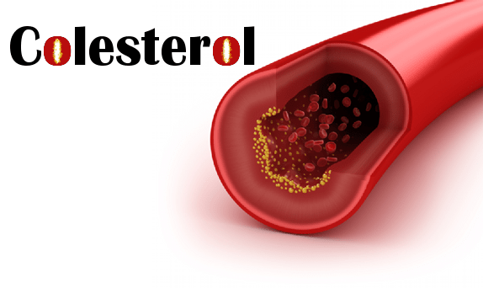
Consecuencia de exceso de comida chatarra
Enfermedades cardiacas.
Diabetes.
Cáncer.
Colesterol y sobrepeso.
Obesidad.
Falta de energía.
Baja autoestima

Slide 13
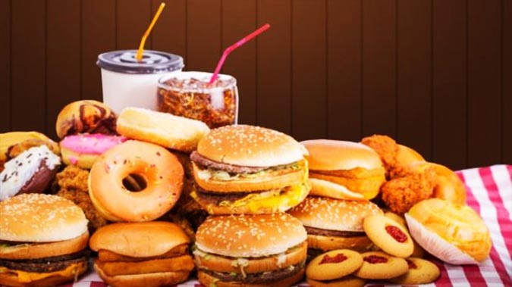
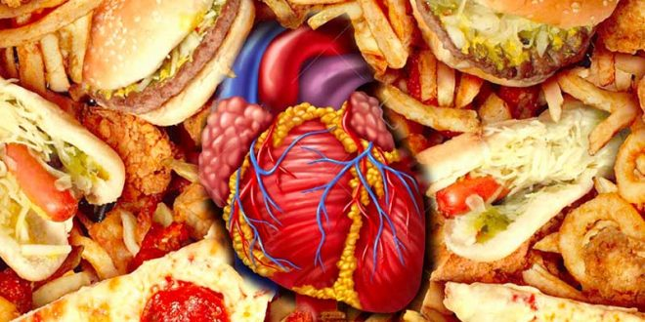
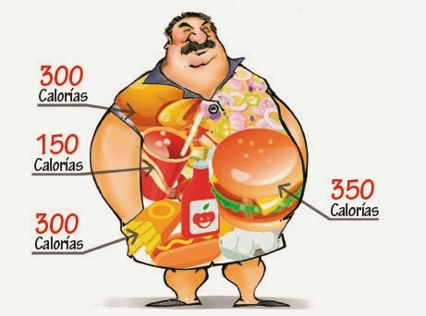
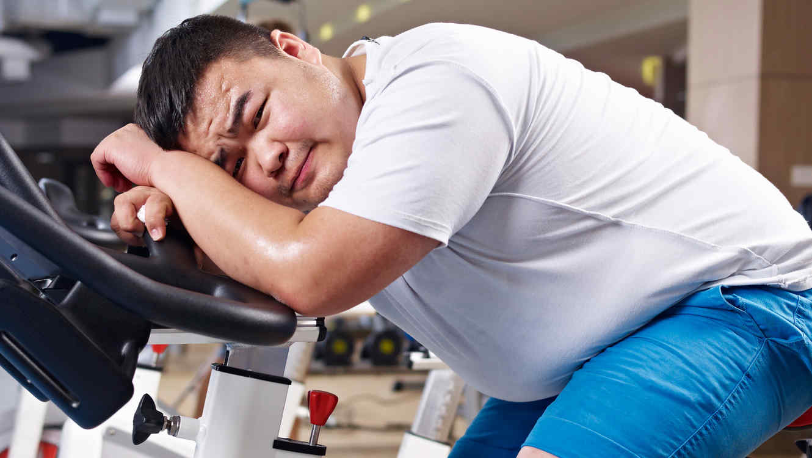
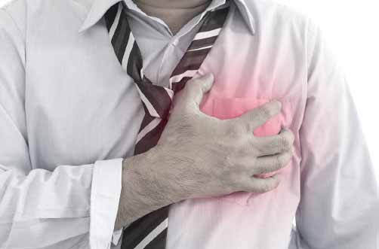

Slide 14
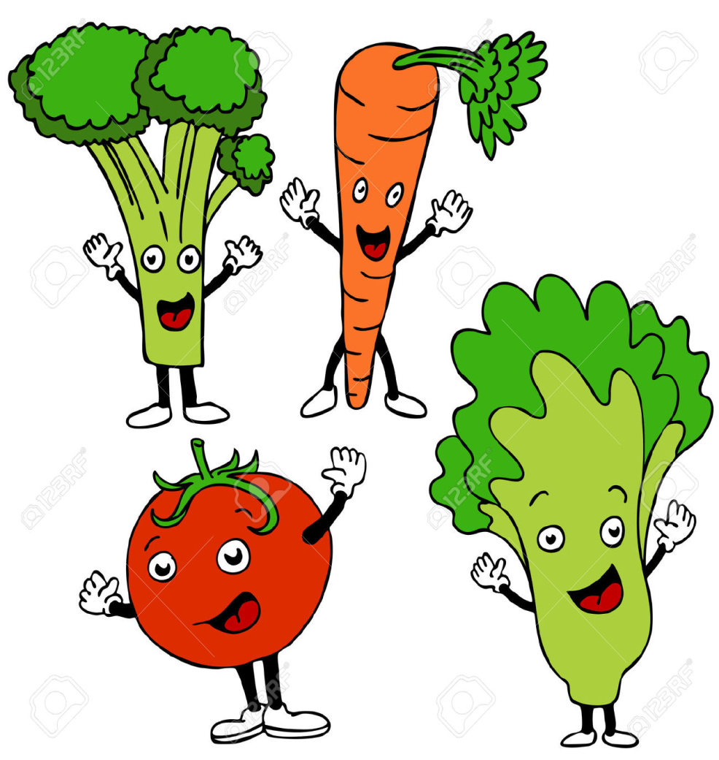
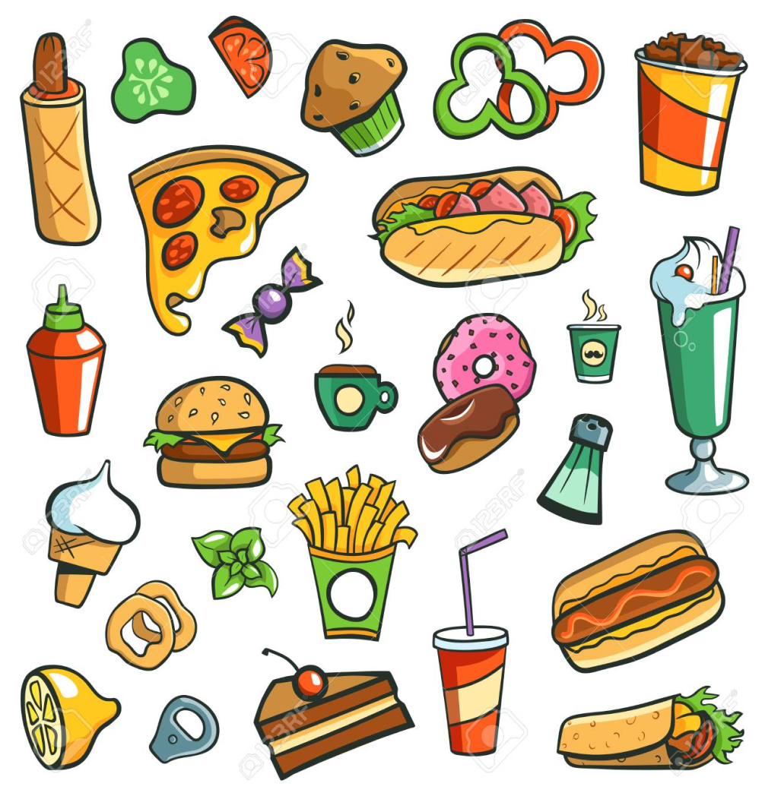
Tú decides
Comida Saludable
Comida chatarra

